Slide 1

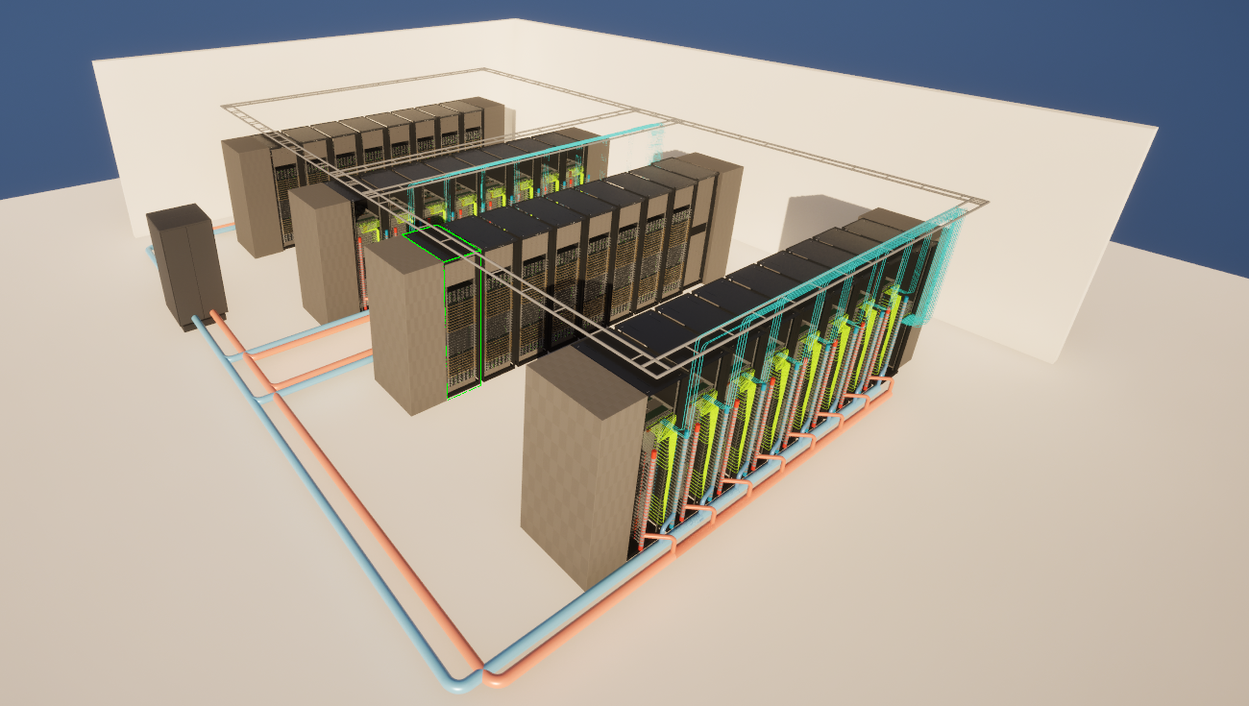
중간발표 · 2026. 10. 07
AI 데이터센터
냉각 디지털 트윈
배치·열·유동 통합 시뮬레이션
[가상현실게임(01)]
[김동연, 김경준, 정진영]
최신 빌드 화면 · GB200 NVL72 랙 32대 기본 구성 · 2026. 10. 10 촬영

Slide 2
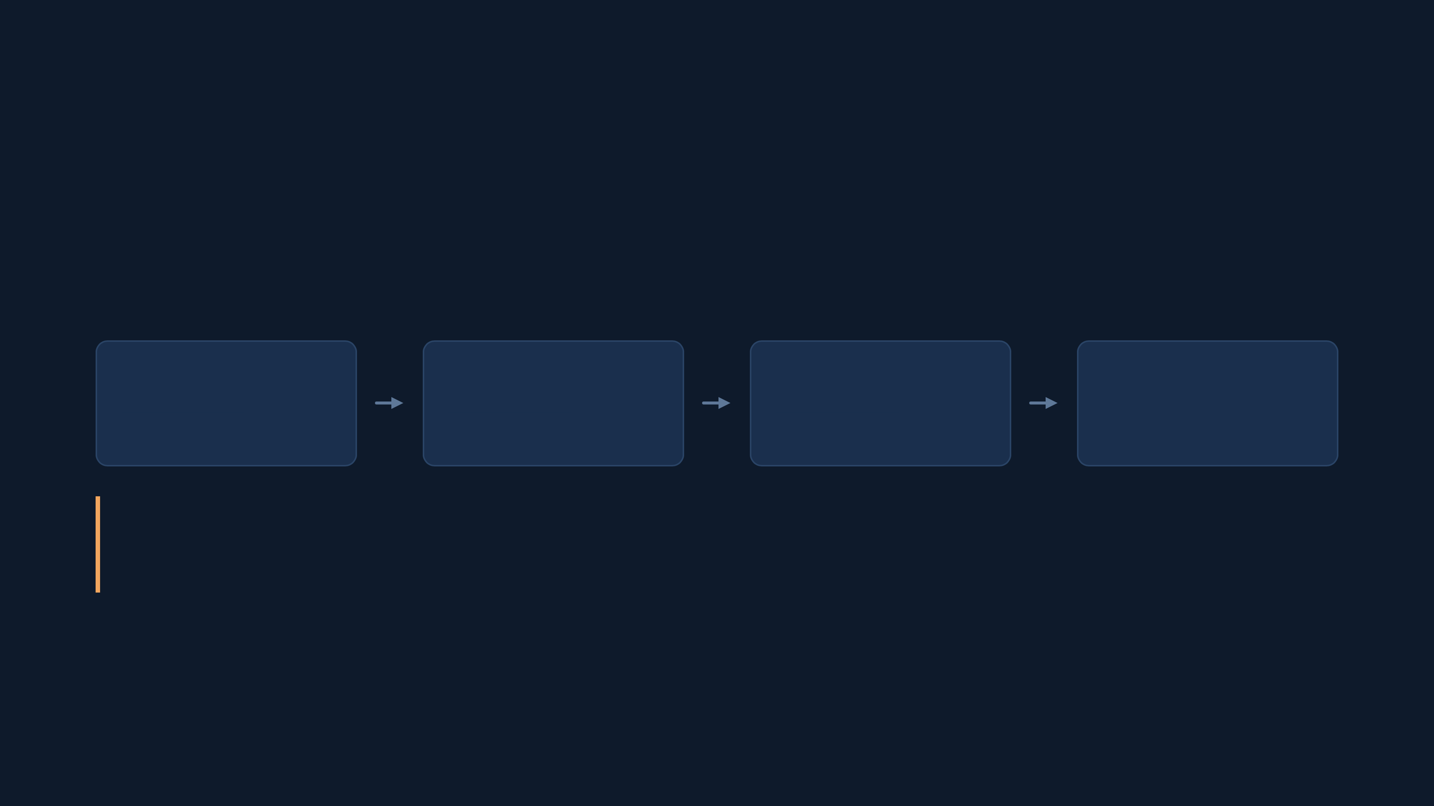
왜 만들었나
데이터센터 냉각, 직접 바꿔 보며 이해하기
AI 서버 랙 1대는 전기난로 약 60대만큼(약 120 kW)의 열을 냅니다.
이 열은 물(냉각수)과 바람(공기)으로 빠지고, 장비를 어떻게 놓느냐에 따라 달라집니다.
01
02
03
04
장비 놓기
조건 바꾸기
온도 보기
비교하기
실제 건물에 맞추기 전 단계의 학습·실험용 프로그램
공개된 장비 사양으로 계산합니다. 실제 데이터센터 측정값과는 아직 비교하지 않았습니다.
Notes:
질문 대비: 공개 사양 + 일부 모델 가정을 사용한 '실측 보정 전' 프로토타입. 실제 시설 계측값과는 연결하지 않았다.
120 kW = GB200 NVL72 랙 1대 전부하 발열(약 117~119 kW), 전기난로 2 kW 기준 약 60대.

Slide 3
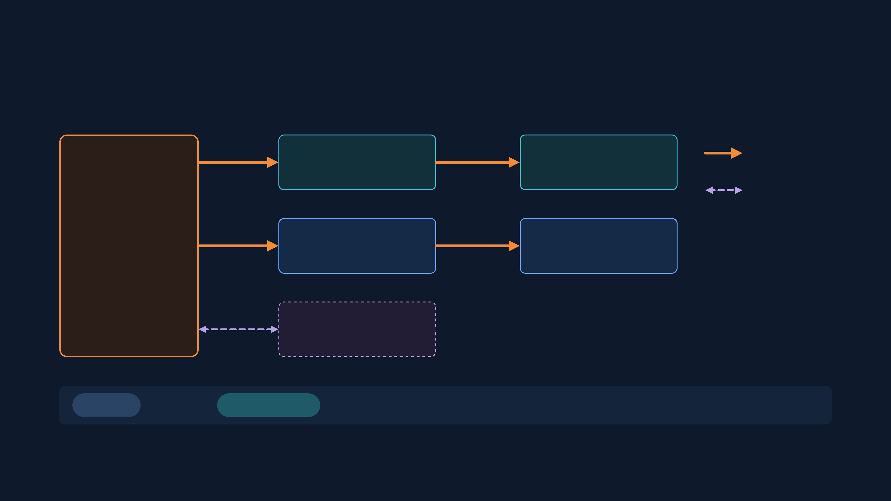
한눈에 보는 구조
서버의 열은 물과 공기, 두 길로 빠져나갑니다
물
CDU
건물 냉각수
열 흐름
뜨거운 물을 식힘
열을 건물 밖으로
데이터 연결
AI 서버 랙
공기
방 공기
CRAH
GB200 NVL72
온도·바람 계산
공기를 식히는 공조기
열을 내는 곳
데이터
네트워크 장비
서버끼리 연결
배치 모드
— Enter →
시뮬레이션 모드
물·공기·장비를 같은 시계로 함께 계산합니다
Notes:
용어: CDU = 냉각수 분배·열교환 장치, CRAH = 실내 공기 냉각기(공조기), 스파인 = 랙들을 묶는 상위 네트워크 스위치.
모든 모델이 하나의 시뮬레이션 시간(SimTime)을 공유한다.

Slide 4

기능 1 · 3분
장비 배치·편집
추가·이동·회전·복제·삭제
다중 선택과 그룹 편집
스냅·겹침 방지
실제 화면 삽입 예정
Undo / Redo
배치 모드: 랙 두 대 다중 선택 +
Ctrl+D 복제 목적지 미리보
배치 결과가 이후 계산의 장비 위치와 연결 관계로 사용됩니다.
기 장면
실제 프로그램 시연
랙 이동 → 그룹 이동 → 복제 미리보기 → 복원

Slide 5

기능 2 · 2분 30초
방·천장·구멍 편집
자동 / 수동 방 범위
천장 높이 조절
부분 천장 판과 내부 개방
실제 화면 삽입 예정
다음 계산 진입 때 격자 반영
방 범위 편집: 요청 윤곽과 계산 상자가
함께 보이는 장면 + 천장 판·구멍 선
구멍은 내부 판을 통과하는 개방입니다. 외부 배기 팬·배기
택 상태
경계는 구현 범위가 아닙니다.
실제 프로그램 시연
방 크기·높이 → 판·구멍 이동 → Undo

Slide 6

기능 3 · 2분
배관·케이블 연결과 진단
랙–CDU 냉각수 배관
랙–스파인 데이터 케이블
실제 화면 삽입 예정
배치 변경 시 경로 재구성
패치 맵: 케이블 하나를 선택해
포트 점유·미연결·간섭 진단
연결 장비·포트·계획 길이가 보이
는 장면
배선 계획·진단 기능입니다. 모든 장애물 자동 회피, 케이블
굽힘·장력 계산은 포함하지 않습니다.
실제 프로그램 시연
랙 후면 연결 → 패치 맵 → 케이블·포트 선택 → 닫기

Slide 7
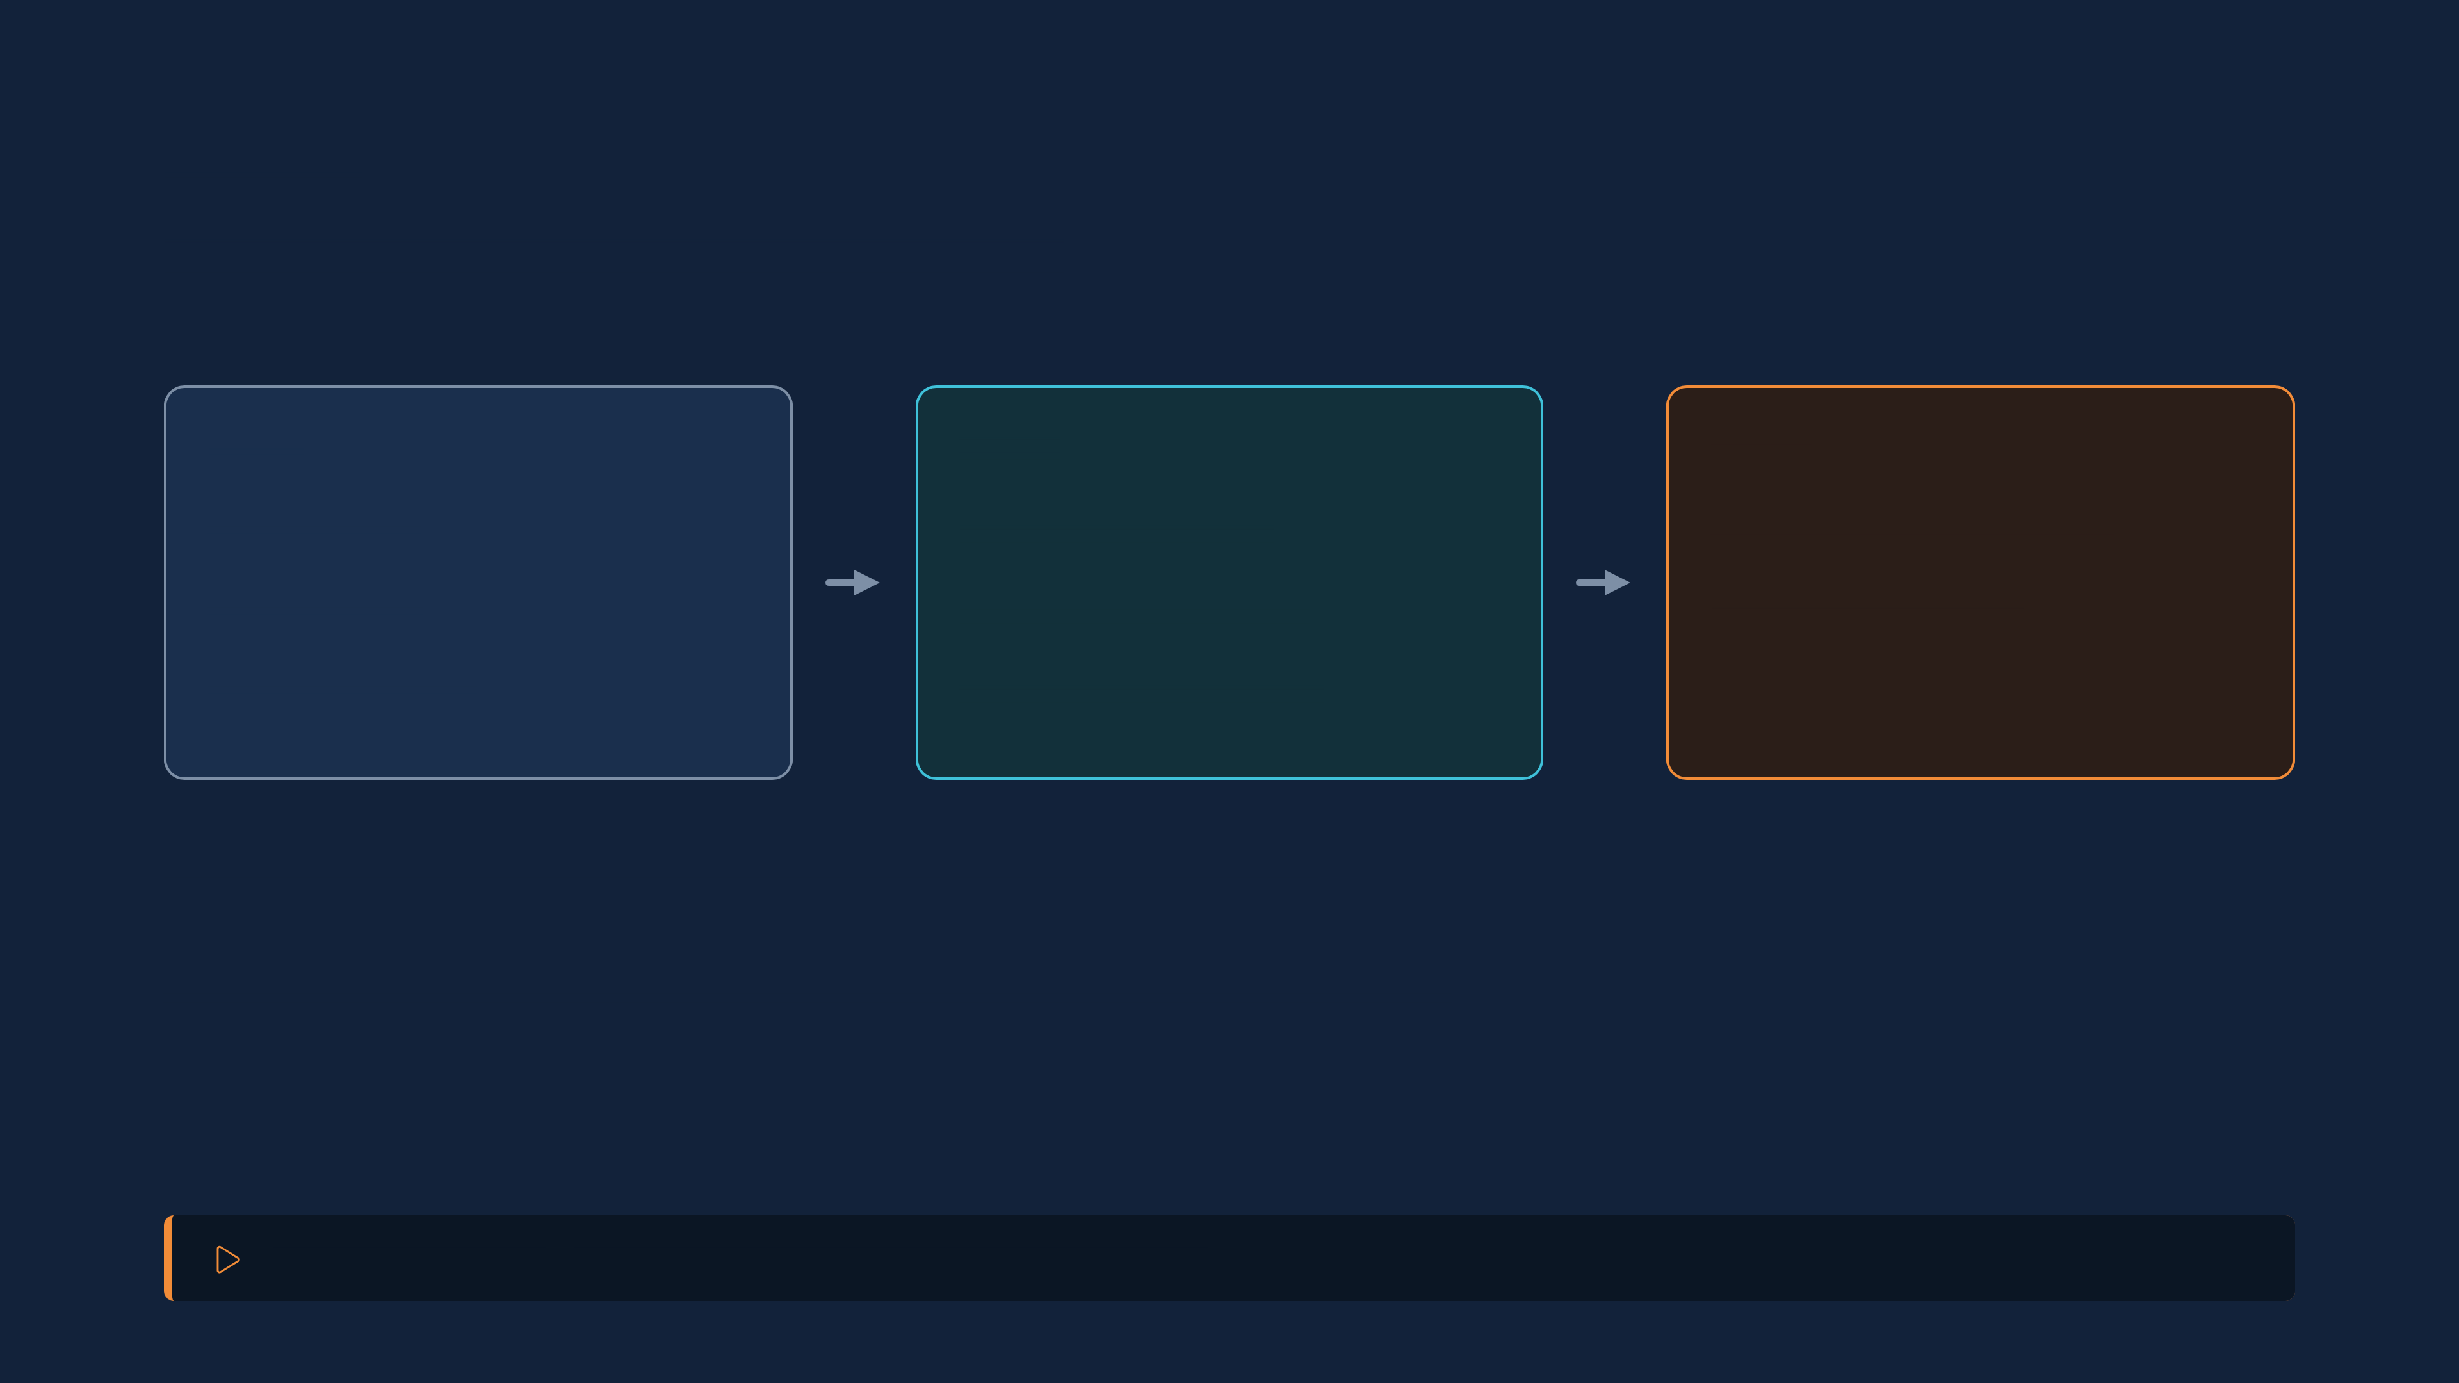
기능 4 · 3분
부하·냉각수·공기 통합 반응
입력
계산
결과
부하율 조절
발열·부품 열용량
시간에 따른 온도 변화
펌프 회전수
배관 네트워크 유량
냉각수·흡기 온도
서버 유닛 탈착
공기 흐름·흡기 온도
정해진 애니메이션이 아니라, 계산 모델이 만든 결과
부하·펌프 조절은 모든 랙에 함께 적용, 유닛 탈착(E)은 바라보는 유닛 하나에만 적용됩니다.
실제 프로그램 시연
Enter → 부하 변경 → 펌프 조절 → 유닛 탈착

Slide 8

기능 5 · 2분
온도·기류·분기관 표시
3D 공기 온도 볼륨
속도장 기반 움직이는 무늬
랙 공급·회수 분기관 온도
실제 화면 삽입 예정
예열된 온도 볼륨 + 기류 무늬 장면
기류 무늬는 이해를 돕는 시각 표현으로, 실제 유선·입자 궤적
(색상 범례·표시 범위·촬영일·구
이 아닙니다. 배관은 랙 분기관만 온도 표시(헤더·펌프는 회색).
성 표기)
실제 프로그램 시연
온도 볼륨 관찰 → 기류 무늬 끄기·켜기 → 분기관 온도 → 기본 복귀

Slide 9

기능 6 · 2분
저장·가상 센서·평가 리포트
구성 저장 / 복원
가상 센서: 지연·샘플링·잡음
파일 리포트와 A/B 비교
실제 리포트 삽입 예정
실제 리포트 발췌(흡기 온도·전력·센서
부분 PUE = (IT + CRAH 팬 + 펌프) ÷ IT. 칠러·냉각탑·UPS·
·열수지)
배전 손실·조명이 빠져 있어 시설 전체 PUE와 비교할 수 없
+ 같은 조건 A/B 비교 파일
습니다. 웹 대시보드는 향후 계획입니다.
실제 프로그램 시연
리포트 저장 → 실제 리포트 확인 → A/B 비교 → 배치 저장·복원

Slide 10
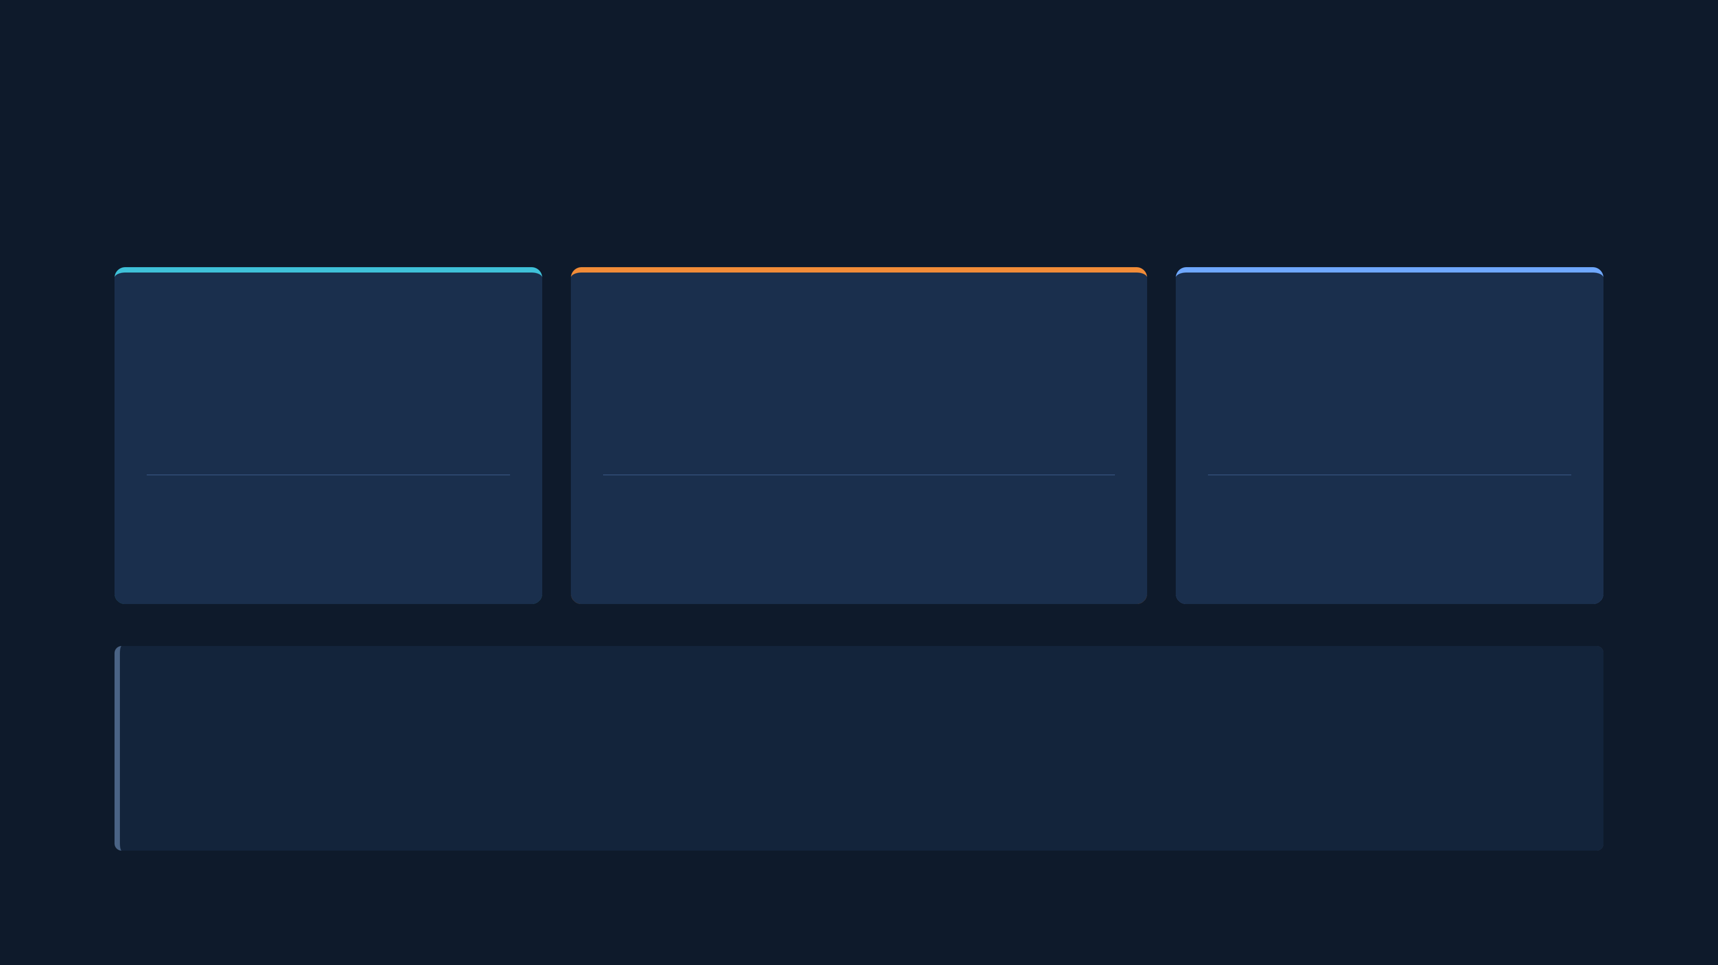
제대로 계산되는지 확인
계산이 맞게 돌아가는지 이렇게 확인했습니다
222가지
1.27 × 10⁻¹⁴
Windows
자동 검사 모두 통과
열 장부 오차 (거의 0)
설치 없이 단독 실행
코드를 고칠 때마다 계산이 맞는지
들어온 열 = 나간 열 + 쌓인 열
개발 도구 없이 실행 파일로 동작
프로그램이 스스로 다시 확인합니다
100조분의 1 수준, 열이 새거나 생기지 않음
배치·온도 표시·저장 불러오기 확인
참고
열 장부 오차 = |들어온 열 − 나간 열 − 쌓인 열| ÷ 들어온 열 (0에 가까울수록 계산이 앞뒤가 맞음)
단, 이 값은 '계산이 일관된가'를 보여 줄 뿐, 실제 건물 온도와 맞는지는 아직 측정값과 비교하지 않았습니다.
Notes:
질문 대비 원문 수치:
- 222종 = 무경고 213 + 경고 동반 9 (고유 검사 종류 기준). 전체 1회 실행 217 성공·5 실패 → 테스트 월드 구성 수정 후 5종 재통과.
- 열수지 = |입력 − 출력 − 축적| ÷ (IT + CRAH 팬 입력에너지), 무차원. 최종 패키지 기본 30초, 33,210셀, 1,500스텝, h 0.25 m, dt 0.02 s. 기존 기준 10⁻⁹ 미만.
- Win64 Development 패키징 성공, 배치·온도·저장 복원 확인. 시설 온도 정확도 지표는 아님.

Slide 11
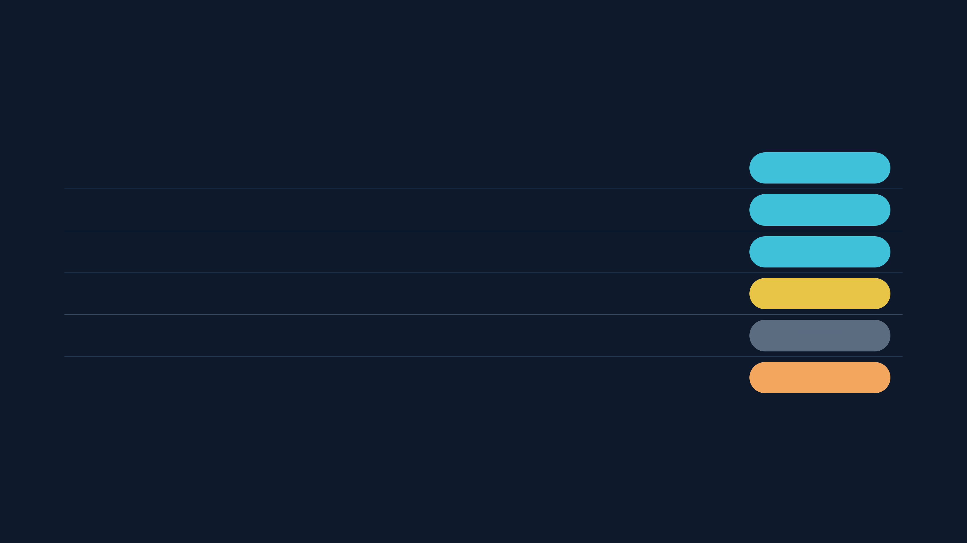
현재 진행도
핵심 계산 MVP에서 편집·시각화·비교까지 확장
S0~S4
실행·랙 열·수력·공기 통합 MVP
완료
S5
옥트리·자동 적응·LOD (비교 한계)
완료
S6
배치 저장·가상 센서·평가 리포트
완료
S7
핵심 구현·확인, 웹 대시보드·성능 남음
일부 완료
S2b
누수·냉각수 재고·장애 모델
미착수
성능
시뮬레이션 약 52.9 FPS · 목표 60 FPS
목표 미달
성능: Ryzen 7 8845HS / RTX 4060 Laptop · 1280×720 · 32랙·33,210셀 · CPU 병렬·난류 · Editor -game. Frame 중앙값 배치 13.73
ms(≈72.8 FPS), 시뮬레이션 18.90 ms(≈52.9 FPS)의 역수 — 평균·최저·최종 패키지 FPS가 아니며 다른 PC 보장값이 아님

Slide 12
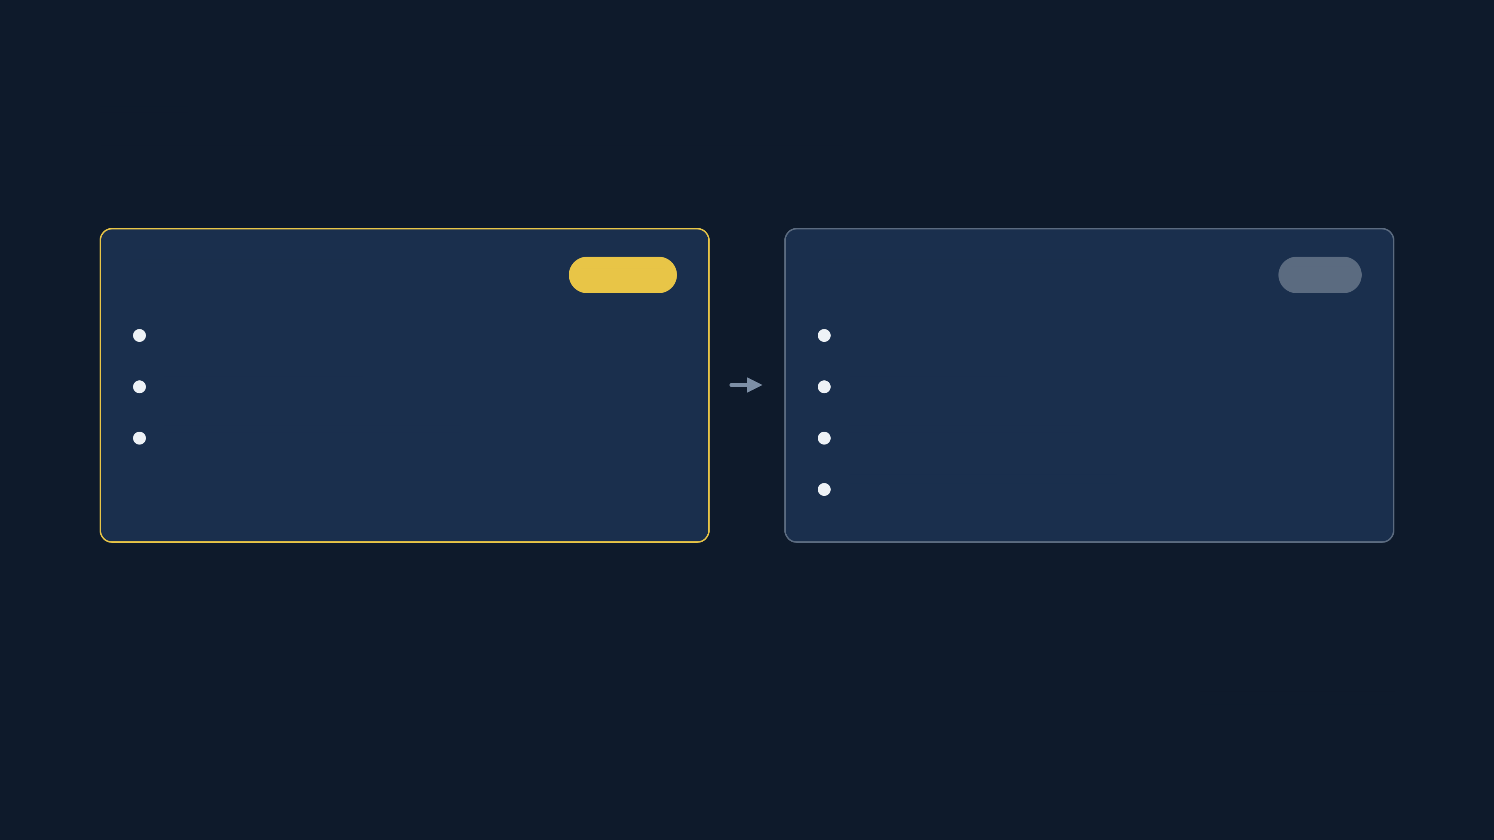
다음 계획
S7을 마무리한 뒤 마지막 단계 S2b로
① S7 남은 작업
일부 완료
② S2b 마지막 단계
미착수
웹 대시보드
누수·밸브 격리
성능 개선·측정
냉각수 재고
최신 패키지 조작 확인
질량·에너지 유출
결과 기반 장애 평가
별도 후속 후보: 실측 보정·냉각 설비 모델 정교화 · 완료일은 팀 일정 확정 후 공유
감사합니다

